Slide 1
21 deEnero 2024
Imagen: P. Erick Félix, CM

Slide 2
Marcos 1,14-20.
INMEDIATAMENTE
LO SIGUIERON

Slide 3
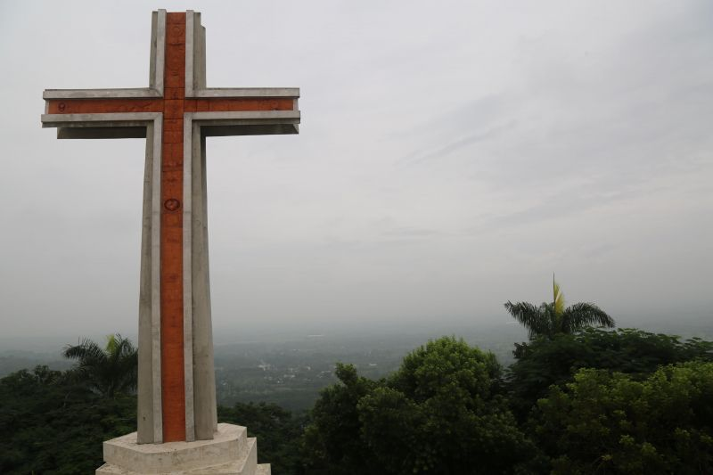
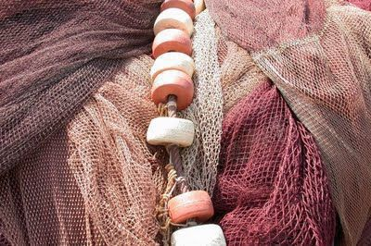
Ambientación: Una red o algo que se asemeje a ella, imagen de Jesús o una cruz.
Cantos sugeridos: Pescador de hombres.

Slide 4
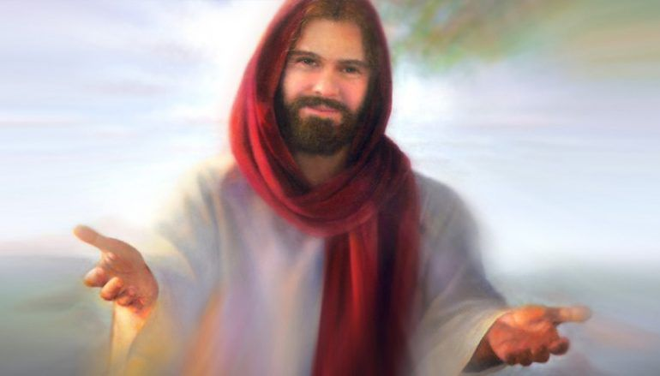
AMBIENTACIÓN:
Dios nos sigue invitando a «convertirnos y a creer la Buena Noticia», a que cambiemos de verdad
para que en nuestro mundo se haga presente ese Reino cuya semilla El ya ha plantado entre nosotros.
Cantos sugeridos: Pescador de hombres.

Slide 5
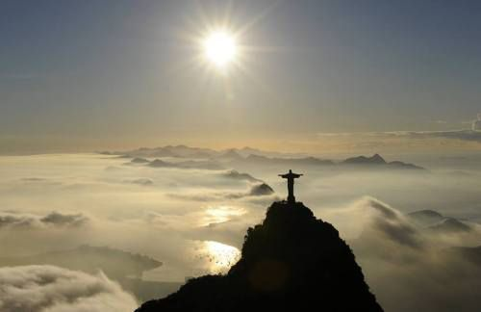
1.-Oración inicial
Señor Jesús,
Tú que en la plenitud de los tiempos, has venido a manifestar el reinado de Dios, que nos has invitado a adherirnos a ese proyecto de amor,
Convirtiéndonos y creyendo en la Buena nueva, te pedimos que nos des lo que necesitamos para realizar lo que quieres y esperas de nosotros.

Slide 6
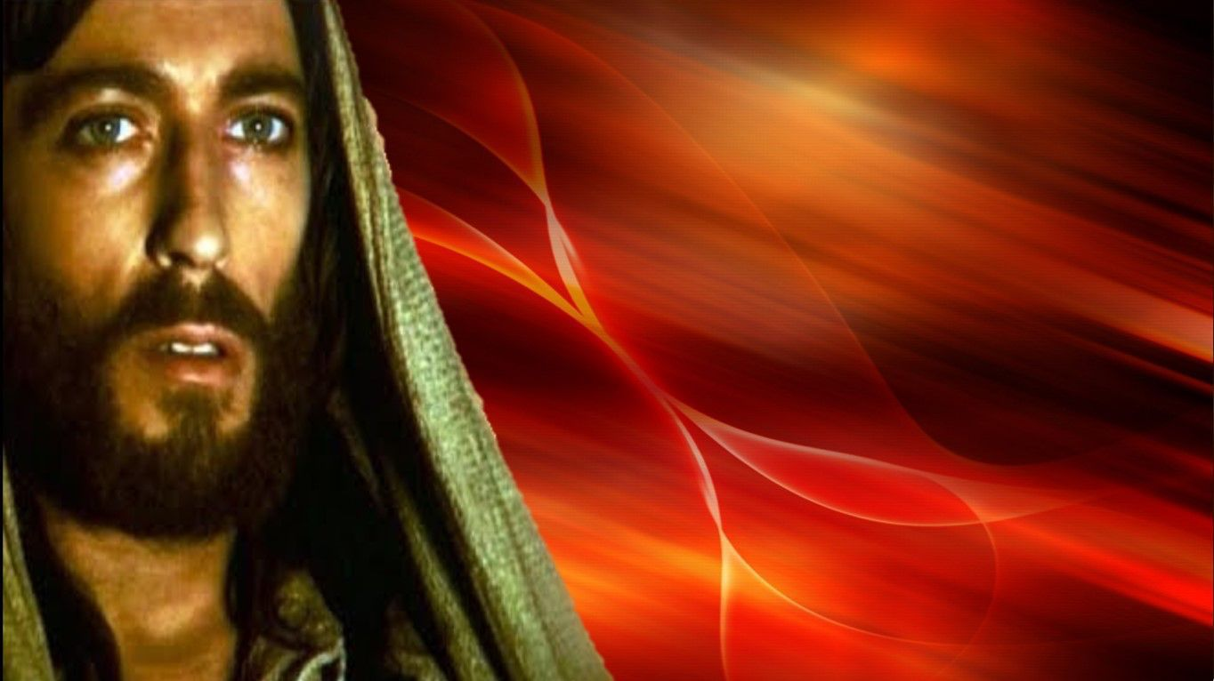
Ayúdanos, Señor, a comprender lo que implica seguirte, a ser conscientes de la misión que nos diste, del compromiso que significa asumir tu estilo de vida; regálanos la gracia de conocerte siempre más,
asumiendo tus actitudes, aprendiendo de ti a realizar la voluntad y el proyecto del Padre, actualizando así su reinado con nuestra vida y siendo presencia tuya para todos los que nos rodean. Que así sea.

Slide 7
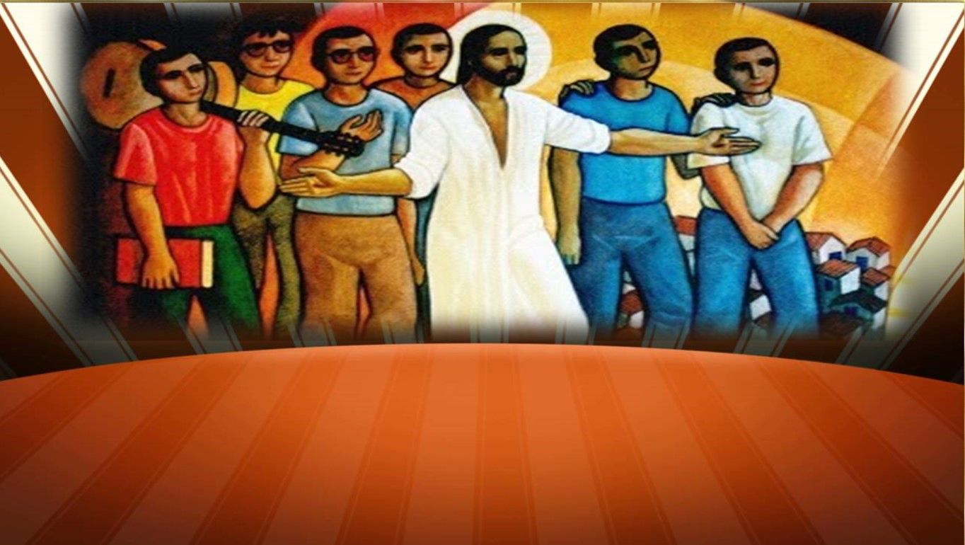
Motivación:
La vocación de los primeros discípulos es para Marcos el ejemplo concreto de esa fe y esa conversión necesarias para seguir a Jesús. Lo importante no es tanto la renuncia y el desprendimiento, sino la adhesión a Él. Discípulo no es alguien que ha abandonado algo, sino más bien el que ha encontrado a Alguien. Escuchemos:

Slide 8
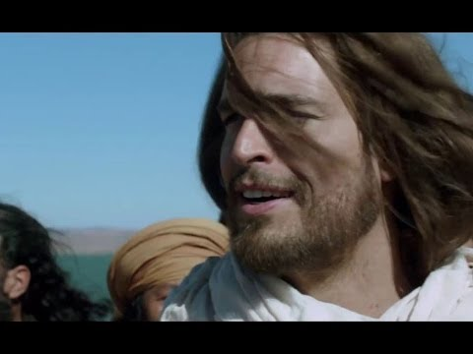
Lectura del Santo Evangelio según San Marcos 1,14-20
Cuando arrestaron a Juan, Jesús se dirigió a Galilea, a proclamar el Evangelio de Dios.

Slide 9
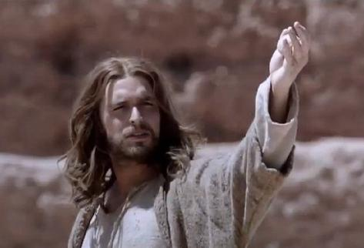
Decía: –“Se ha cumplido el plazo; está cerca el reino de Dios: conviértanse y crean en el Evangelio”.

Slide 10
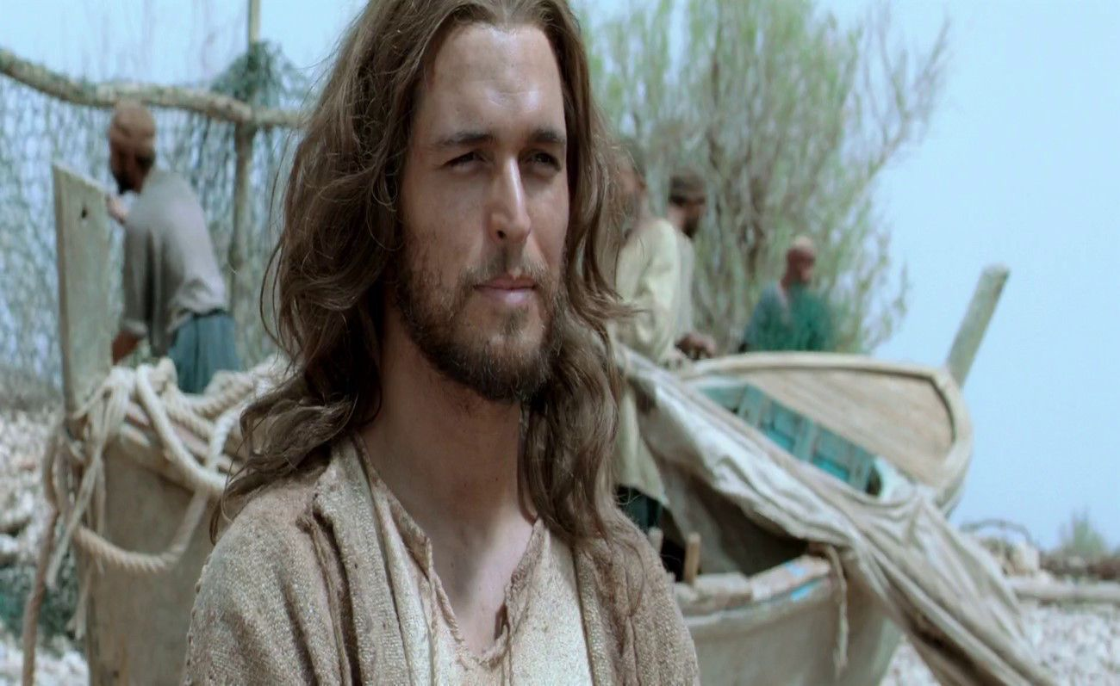
Pasando por el mar de Galilea, vio a Simón y a su hermano Andrés, que eran pescadores y estaban echando las redes en el mar.

Slide 11
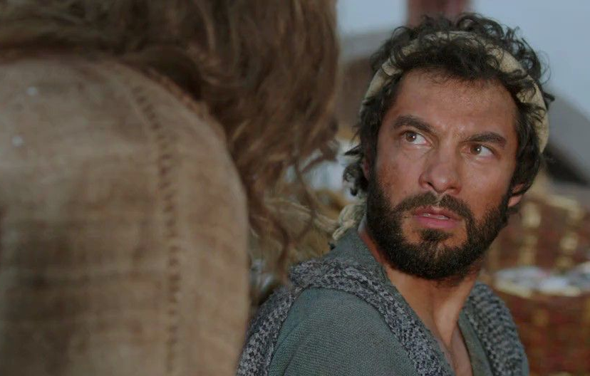
Jesús les dijo: –“Vengan conmigo y los haré pescadores de hombres”.

Slide 12
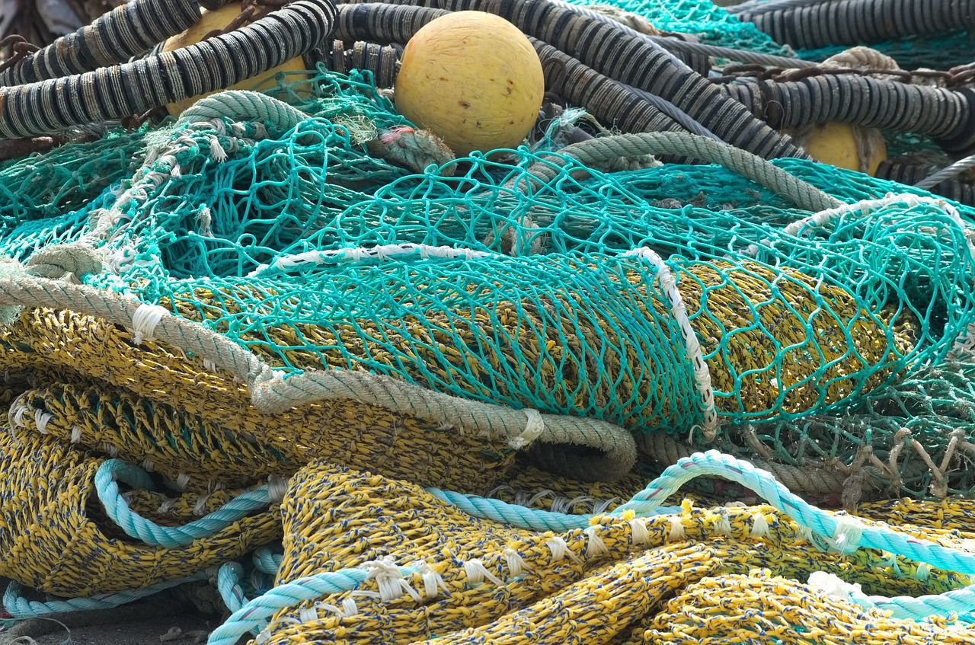
Inmediatamente dejaron las redes y lo siguieron.

Slide 13
Un poco más adelante vio a Santiago, hijo de Zebedeo, y a su hermano Juan, que estaban en la barca reparando las redes.

Slide 14
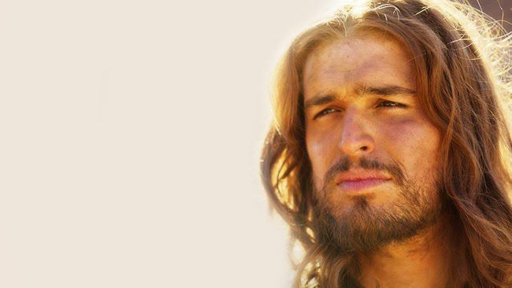
Los llamó, dejaron a su padre Zebedeo en la barca con los trabajadores y se fueron con él.

Slide 15
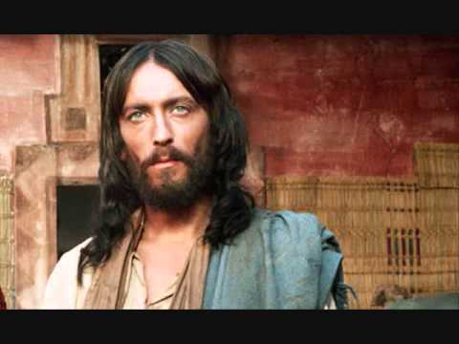
Preguntas para la lectura:
En Galilea, Jesús da comienzo a su vida pública.
¿Qué anuncia Jesús?
¿Qué consecuencias tiene ese anuncio para quienes lo escuchan?

Slide 16
Mc 1, 16 -20: Jesús encuentra a un grupo de pescadores. ¿Qué? les propone?
¿De qué manera reaccionan ellos ante su llamada?

Slide 17
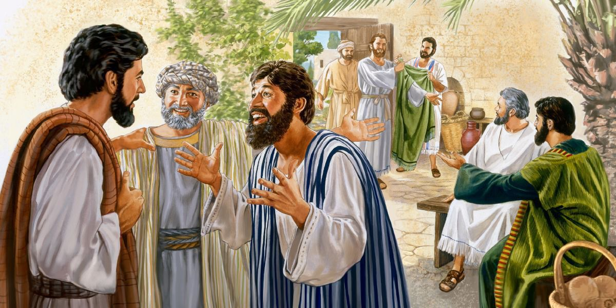
No hay vocación que no esté orientada a la misión.
¿Cuál es la misión que Jesús confía a los nuevos discípulos?
¿En que cambia sus vidas?

Slide 18
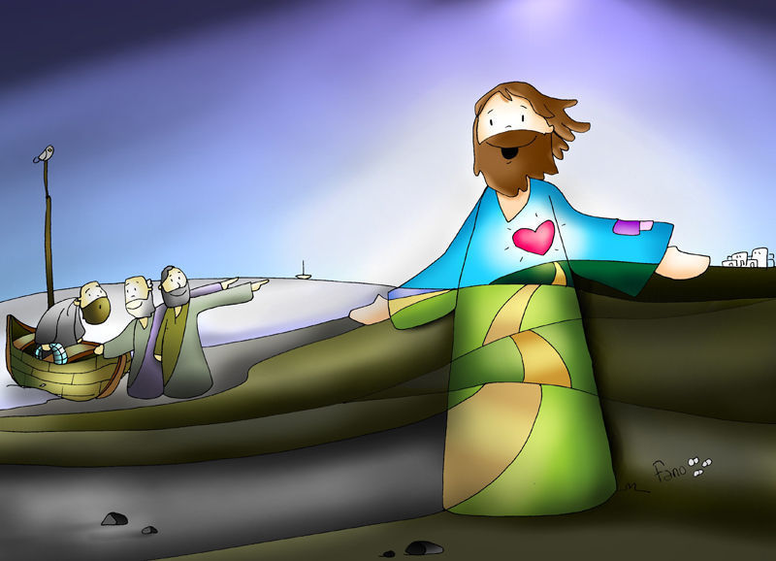
Motivación:
La llamada de Jesús a los primeros discípulos no es un hecho del pasado. Él sigue pasando por nuestro lado y nos invita a proclamar con él la Buena Noticia. También nosotros somos sus colaboradores en la tarea del Reino. Interpelados, pues, por la respuesta de sus primeros seguidores, reflexionamos juntos.

Slide 19
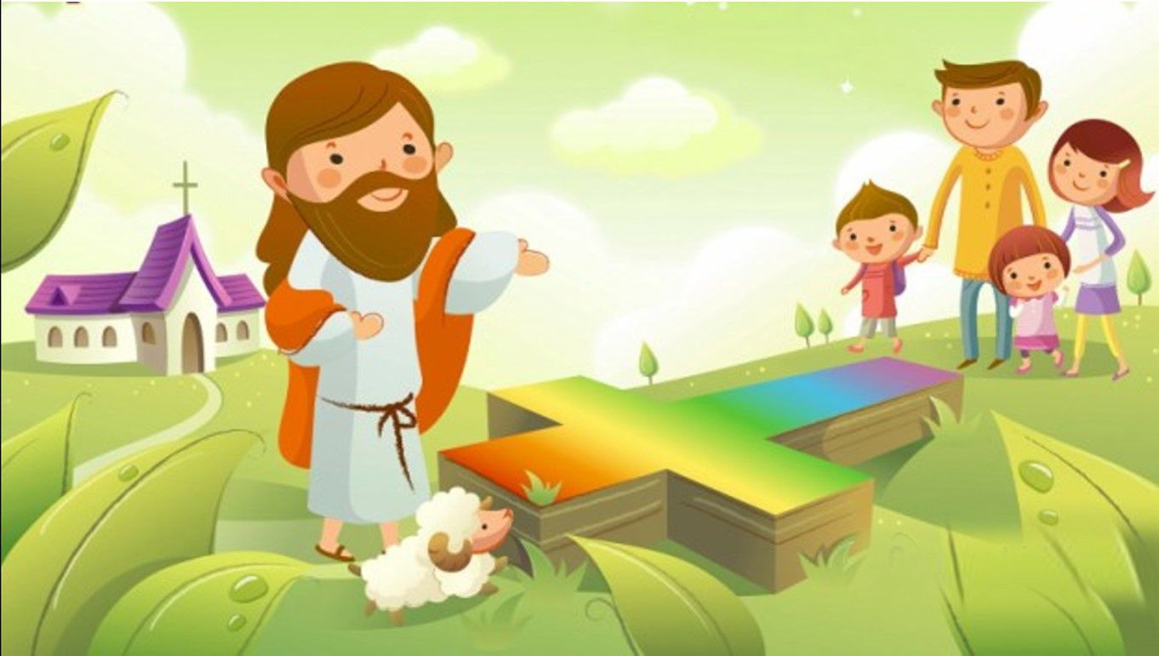
Jesús sigue llamando a ser sus discípulos.
¿De qué manera percibo en mi vida y en mi experiencia esa llamada?

Slide 20
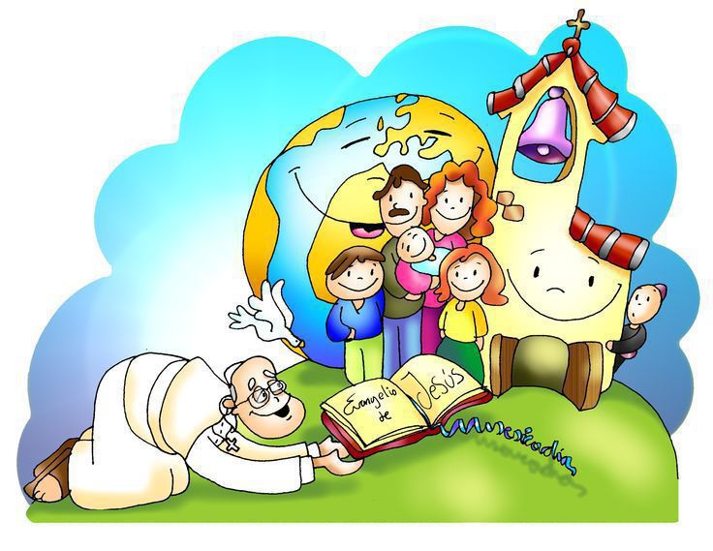
Conviértanse y crean en el evangelio… ¿Qué cambio radical espera Dios de mí?
¿Jesús es para mí realmente Buena Noticia?

Slide 21
¿Cómo vivo en este momento de mi vida el seguimiento de Jesús?

Slide 22
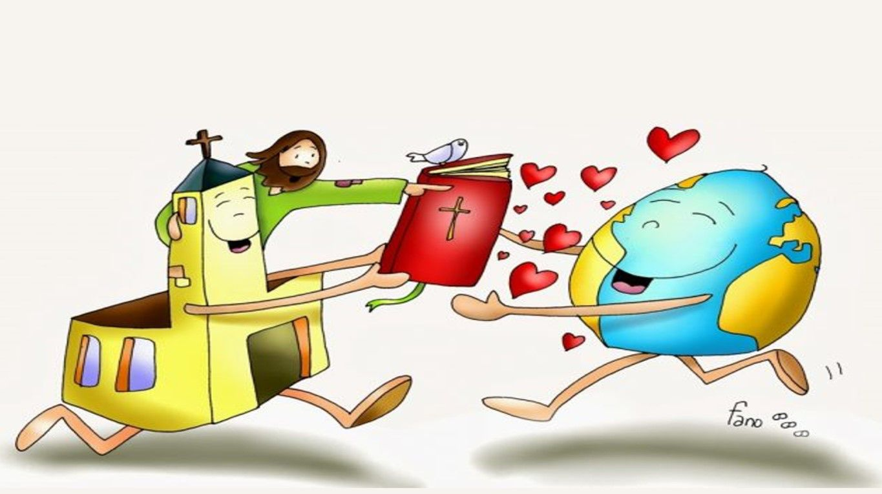
¿Qué significa hoy para mí ser discípulo, discípula de Jesús?

Slide 23
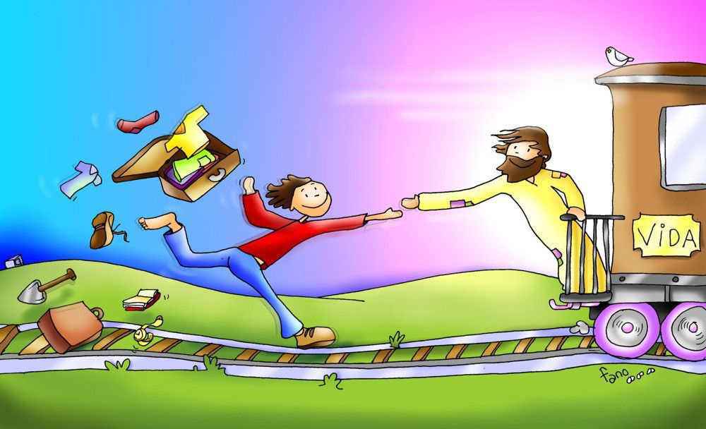
¿Respondo con prontitud, “inmediatamente” a las llamadas del Señor?

Slide 24
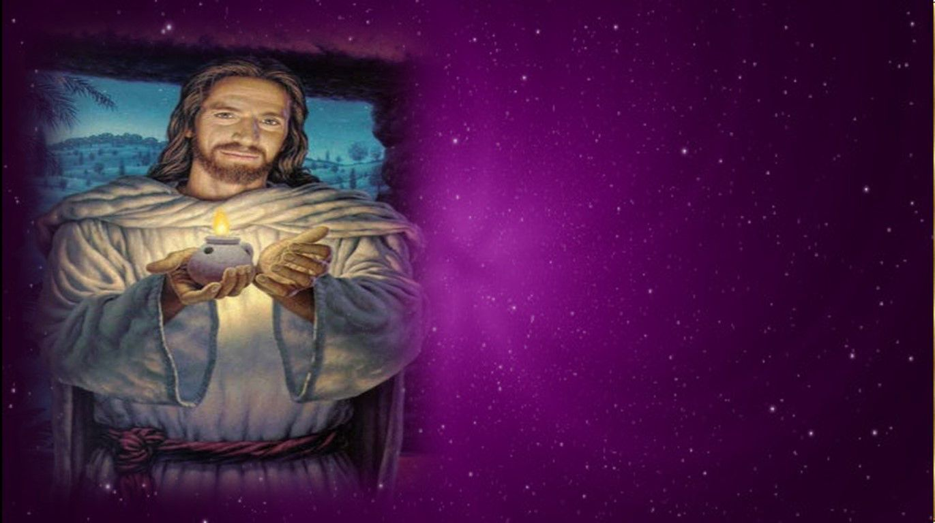
Motivación: A la luz de la Palabra hemos descubierto que nuestro camino de seguimiento está lleno de luces y de sombras. Le damos gracias al Señor por todas las cosas buenas que hay en la vida, por la Luz que pone en nuestros corazones y, sobre todo, porque nos anuncia la llegada del Reino con sus palabras y con sus obras

Slide 25
• Luego de un tiempo de oración personal, compartimos en grupos nuestra oración (o todos juntos)
• Se puede, también, recitar el salmo 24 que corresponde a este domingo.

Slide 26
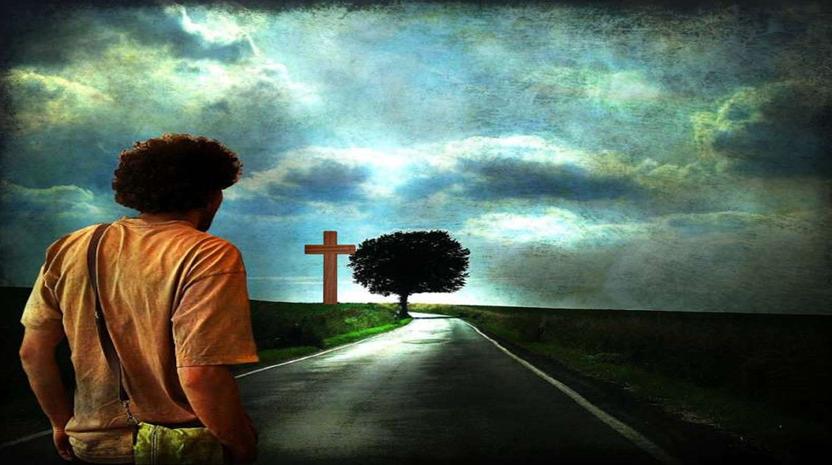
Salmo 24
Señor, enséñame tus caminos, instrúyeme en tus sendas: haz que camine con lealtad; enséñame, porque tú eres mi Dios y Salvador.
Señor, instrúyenos
en tus sendas.

Slide 27
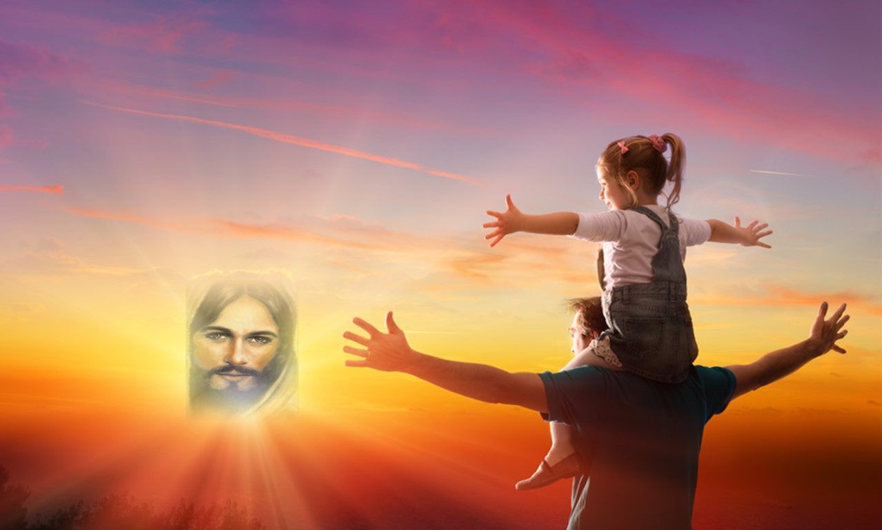
Recuerda, Señor, que tu ternura y misericordia son eternas; acuérdate de mí con misericordia, por tu bondad, Señor.
Señor, instrúyenos
en tus sendas.

Slide 28
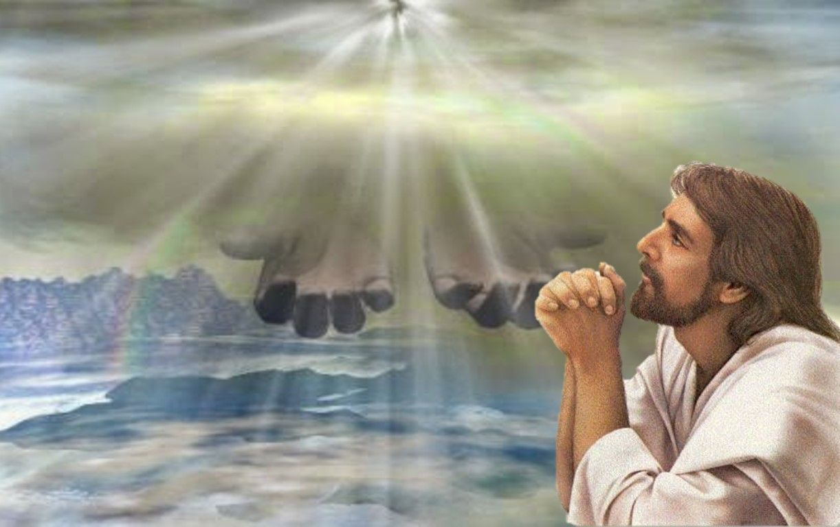
El Señor es bueno y recto; y enseña el camino a los pecadores, hace caminar a los humildes con rectitud, enseña su camino a los humildes.
Señor, instrúyenos en tus sendas.

Slide 29
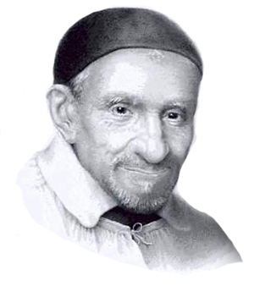
Motivación:
San Vicente no deja de sorprenderse ante la iniciativa de Jesús, de llamar a personas sencillas y ordinarias a colaborar en la tarea del Reino:
“Dar a conocer a Dios a los pobres, anunciarles a Jesucristo, decirles que está cerca el reino de los cielos y que ese reino es para los pobres. ¡Qué grande es esto! Y el que hayamos sido llamados para ser compañeros y para participar en los planes del Hijo de Dios, es algo que supera nuestro entendimiento. ¡Qué! ¡Hacernos..., no me atrevo a decirlo.... sí: evangelizar a los pobres es un oficio tan alto que es, por excelencia, el oficio del Hijo de Dios!

Slide 30
Y a nosotros se nos dedica a ello como instrumentos por los que el Hijo de Dios sigue haciendo desde el cielo lo que hizo en la tierra.
¡Qué gran motivo para alabar a Dios, hermanos míos, y agradecerle incesantemente esta gracia! ( S.Vicente de Paúl XI, 387)

Slide 31
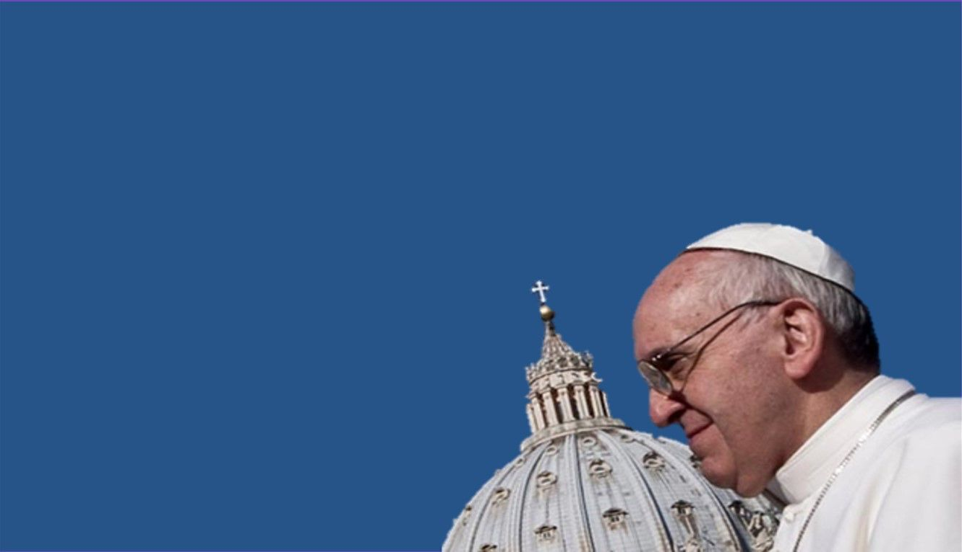
Todo cristiano es misionero en la medida en que se ha encontrado con el amor de Dios en Cristo Jesús; ya no decimos que somos «discípulos» y «misioneros», sino que somos siempre «discípulos misioneros». Si no nos convencemos, miremos a los primeros discípulos, quienes inmediatamente después de conocer la mirada de Jesús, salían a proclamarlo gozosos. (Evangelii Gaudium 120)

Slide 32
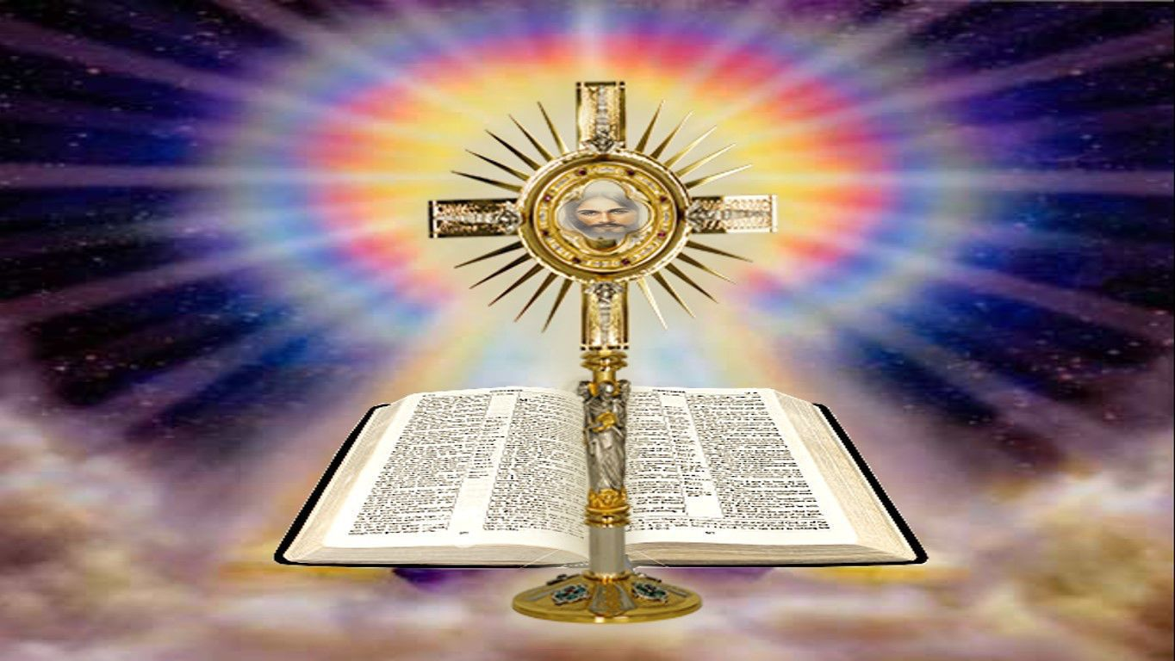
Compromiso:
En mi tiempo de oración personal, le pido al Señor la luz necesaria para descubrir en qué debo cambiar, cuál es la conversión que espera de mí.

Slide 33
Oración final
Bendito seas, Señor Jesús,
porque hoy nos invitas
a optar contigo por la espléndida
aventura del reino de Dios,
Haz que tu amor desbordante
y el momento decisivo que vivimos
nos motiven para crecer más y más
como personas y cristianos.
Conviértenos, Señor, a los valores
perennes de tu reino:
verdad y vida, santidad y gracia,
justicia, amor y paz,
Y concédenos el espíritu joven
del Evangelio para amar más,
para empezar la vida cada mañana,
para que tu Reino venga efectivamente
a nosotros. AMÉN.

Slide 34
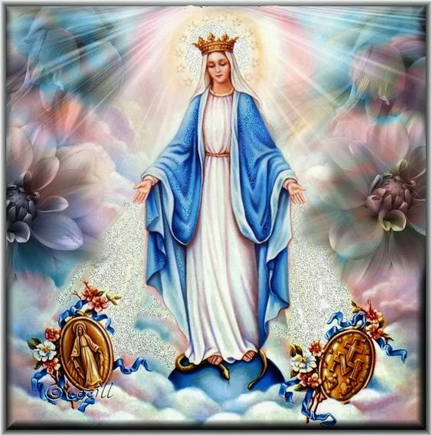
Texto de Lectio Divina: Padre César Chávez Alva (Chuno) C.ongregación de la Misión.
Power Point : Sor Pilar Caycho Vela - Hija de la Caridad de San Vicente de Paúl

